Slide 1
Мониторинг образовательных достижений обучающихся по предмету математика
Макенбаева Д.Н., учитель математики
КГУ «Школа-лицей имени Алимхана Ермекова» отдела образования города Балхаш управления образования Карагандинской области
http://presentation-creation.ru/

Slide 2
Мониторинг образовательных достижений обучающихся
это независимый от образовательных организаций инструмент наблюдения за качеством обучения. Результаты МОДО выявляют соответствие государственному общеобязательному стандарту соответствующего уровня образования, утвержденного приказом министра образования и науки Республики Казахстан от 31 октября 2018 года № 604.
Правила проведения мониторинга образовательных достижений обучающихся утверждены приказом МОН РК от 05.05.2021 г. № 204.

Slide 3

Структура теста для учащихся 9 класса:
1
Грамотность чтения
(казахский, русский и английский язык) по каждому предмету по 10 тестовых заданий, всего 30 тестовых заданий.
2
Математическая грамотность
13 тестовых заданий
Естественнонаучная грамотность
(физика, химия, биология, география) по каждому предмету по 8 тестовых заданий, всего 32 тестовых задания.
3
Форма тестовых заданий с выбором одного правильного ответа
Время выполнения теста-150 минут (2часа 30 минут)
Максимальный балл-75

Slide 4
Причины низкого качества знаний
трудности в осмыслении прочитанного, в оценивании полноты и достоверности информации
неопределенность и данные – область охватывает вероятностные и статистические явления и зависимости, которые являются предметом изучения разделов статистики и вероятности
слабо развиты вычислительные навыки
20
Вставьте текст
Вставьте текст
2005
2010
215

Slide 5
Результаты входного контроля:
Класс | Всего/ писало | Макс балл | Процентное содержание баллов контрольного среза |  |  |  | Качество,% | Успев.,%
 |  |  | 0-39% | 40-63% | 64-84% | 85-100%
9А | 25/23 | 20 | 2 | 7 | 11 | 3 | 61 | 91

Slide 6
Индивидуальная карточка
Разложение на множители квадратного трёхчлена
Каждый квадратный трехчлен ax 2 + bx+ c может быть разложен на множители первой степени следующим образом.
Решим квадратное уравнение: ax 2 + bx+ c = 0 .
Если x1 и x2 - корни этого уравнения, то
ax 2 + bx+ c = a ( x – x1 ) ( x – x2 ) .
Это можно доказать, используя либо формулы корней неприведенного квадратного уравнения, либо теорему Виета.
( Проверьте это, пожалуйста! )

Slide 7
Пример
Разложить трехчлен 2x 2 – 4x – 6 на множители первой степени.
Р е ш е н и е . Во-первых, решим уравнение: 2x2 – 4x –6 = 0.
Его корни:
x1 = –1 и x2 = 3.
Отсюда, 2x 2 – 4x – 6 = 2 ( x + 1 ) ( x – 3 ) .
(Раскройте скобки и проверьте, пожалуйста, результат! )

Slide 8
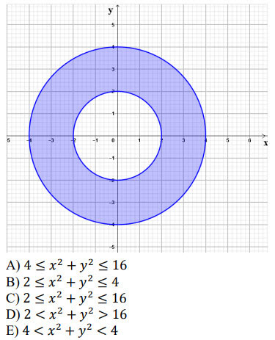
Тестовый вопрос:
Заготовки из бумаги для аппликации запрограммированы в виде функции в определенной программе. Выберите из предложенных вариантов тот, который подходит к заготовке для аппликации

Slide 9
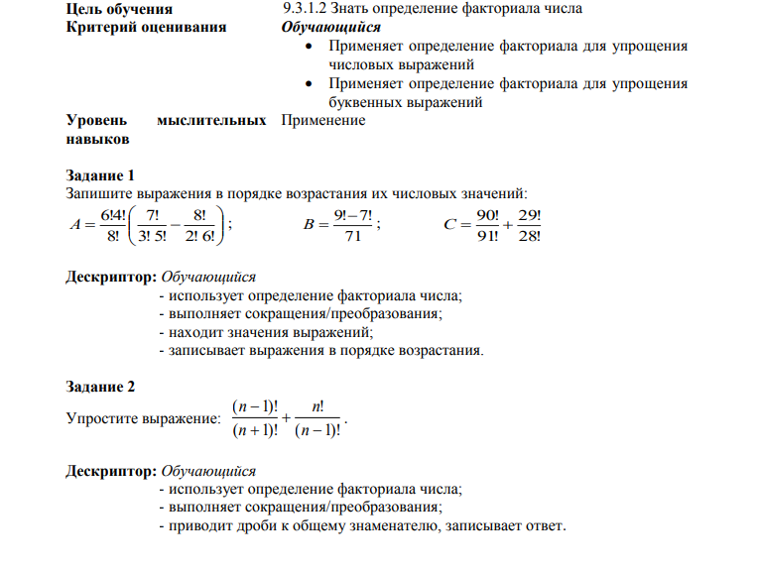
Раздел комбинаторики

Slide 10
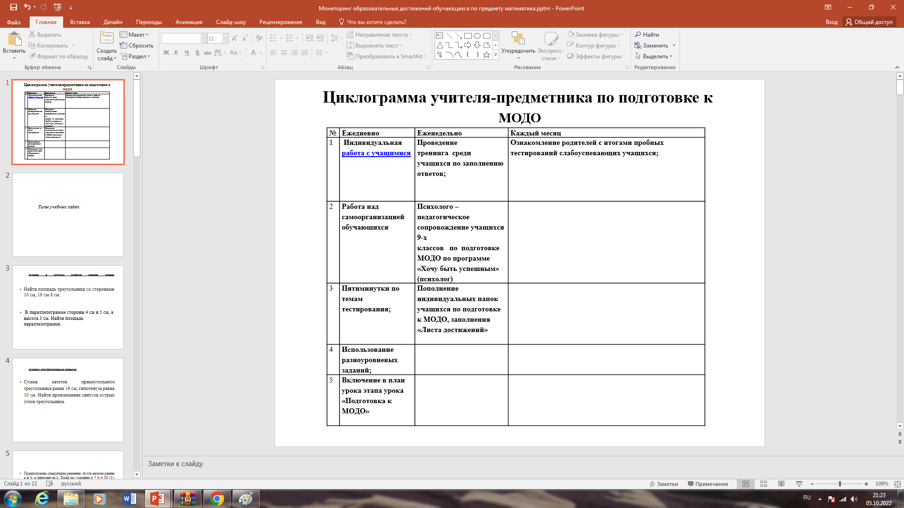
Циклограмма учителя-предметника по подготовке к МОДО

Slide 11
Типы учебных задач
http://presentation-creation.ru/

Slide 12
Задания, в которых имеются
лишние данные
Найти площадь треугольника со сторонами 10 см, 19 см 8 см.
В параллелограмме стороны 4 см и 5 см, а высота 3 см. Найти площадь параллелограмма.

Slide 13
Задания с противоречивыми данными
Сумма катетов прямоугольного треугольника равна 16 см, гипотенуза равна 10 см. Найти произведение синусов острых углов треугольника.

Slide 14
Предположим следующее решение: пусть катеты равны a и b, а гипотенуза с. Тогда по условию a + b = 16 (1), c=10. Кроме того, т. к. треугольник прямоугольный, то a²+ b²= c². sinA= a/c; sinB = b/c. Нужно найти sinAsinB= ab/c², возведем (1) в квадрат: a² + 2ab + b² = 256 100+2ab = 256; ab=78 sinAsinB= 0.78
Однако прямоугольного треугольника с a + b=16 и c=10 не существует, т. к. из решения ab=78, а a + b=16. Нет действительных чисел удовлетворяющих этой системе.

Slide 15
Многовариативные задания
(имеют несколько вариантов решения)
Сколько трёхзначных чисел может быть составлено из нечётных цифр?
Х = {1, 3, 5, 7, 9}, .Трёхзначное число – это кортеж длины 3, составленный из элементов множества X, причем цифры в числе могут повторяться. Значит, этих чисел будет столько, сколько существует размещений с повторениями из 5 элементов по 3:

Slide 16
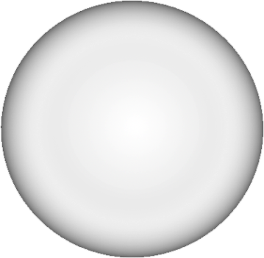
Типы задач
Предметные
задачи
Практико-
ориентированные
задачи
Межпредметные
задачи

Slide 17
Предметные задачи
Две трубы, работая вместе, наполнили бассейн за 12 часов. Первая труба, работая отдельно, наполняет бассейн на 18 часов быстрее, чем вторая. За сколько часов наполняет бассейн вторая труба.
Решение:
1/12 = 1/(x – 18) + 1/x
Х² -42Х +216=0
Х₁=36; Х₂ =6 (не удовлетворяет условию задачи)
Ответ: 36 часов.

Slide 18
Практико – ориентированные задачи

Slide 19
Возьмем треугольник , где
Найдем (длину трубы)

Slide 20
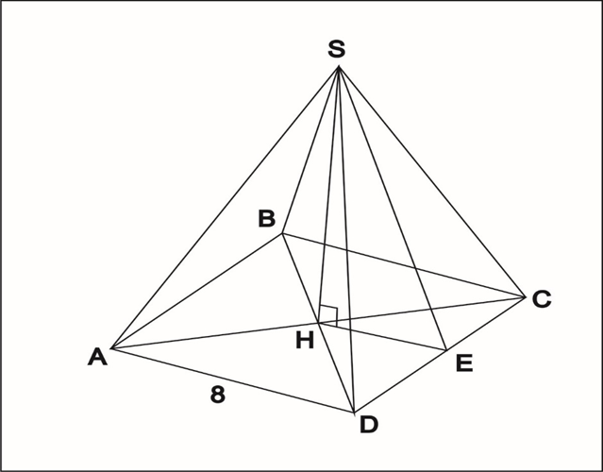

Slide 21

Межпредметные задачи
Задача по биологии
Определите, сколько литров крови содержится в организме человека, вес которого составляет 47 кг, если известно, что на долю крови приходится 7% от веса тела, а удельный вес крови равен 1,06 г/см3.

Slide 22

Зная, что кровь занимает 7% веса тела, определим, сколько крови содержится в организме. Если вес человека 47 кг, то на долю 1% приходится: 0,47кг, следовательно, 7% будет составлять 3,19 кг. Полученную цифру переведём в объёмные единицы. Для этого можно использовать формулу, известную из курсов физики и химии: m=v*d, m-масса, v-объём, d-удельный вес. Исходя из этой формулы, получаем v = m/d.
v=3190:1,06=3009(см3)=3л9мм.
Ответ: в организме человека весом 47 кг содержится 3л 9 мм крови.

Slide 23


Slide 24


Slide 25
Человек не когда не преуспевает в жизни, если однажды не познает успеха. Поэтому очень важно видеть в каждом ученике уникальную личность, верить в нее, если ребенку удается добиться успеха в школе, то у него есть все шансы на успех в жизни, на высокую оценку себя со стороны окружающих.

Slide 26
Спасибо за внимание!

